Slide 1
Notes:
Dát dia oidnosii ovdal go bargobádji álgá.
Bures boahtin universitehta Juniora bargobádjái!
Álggus sáhtášeimmet ovdanbuktit iežamet. [Bagadalliid namat]

Slide 2
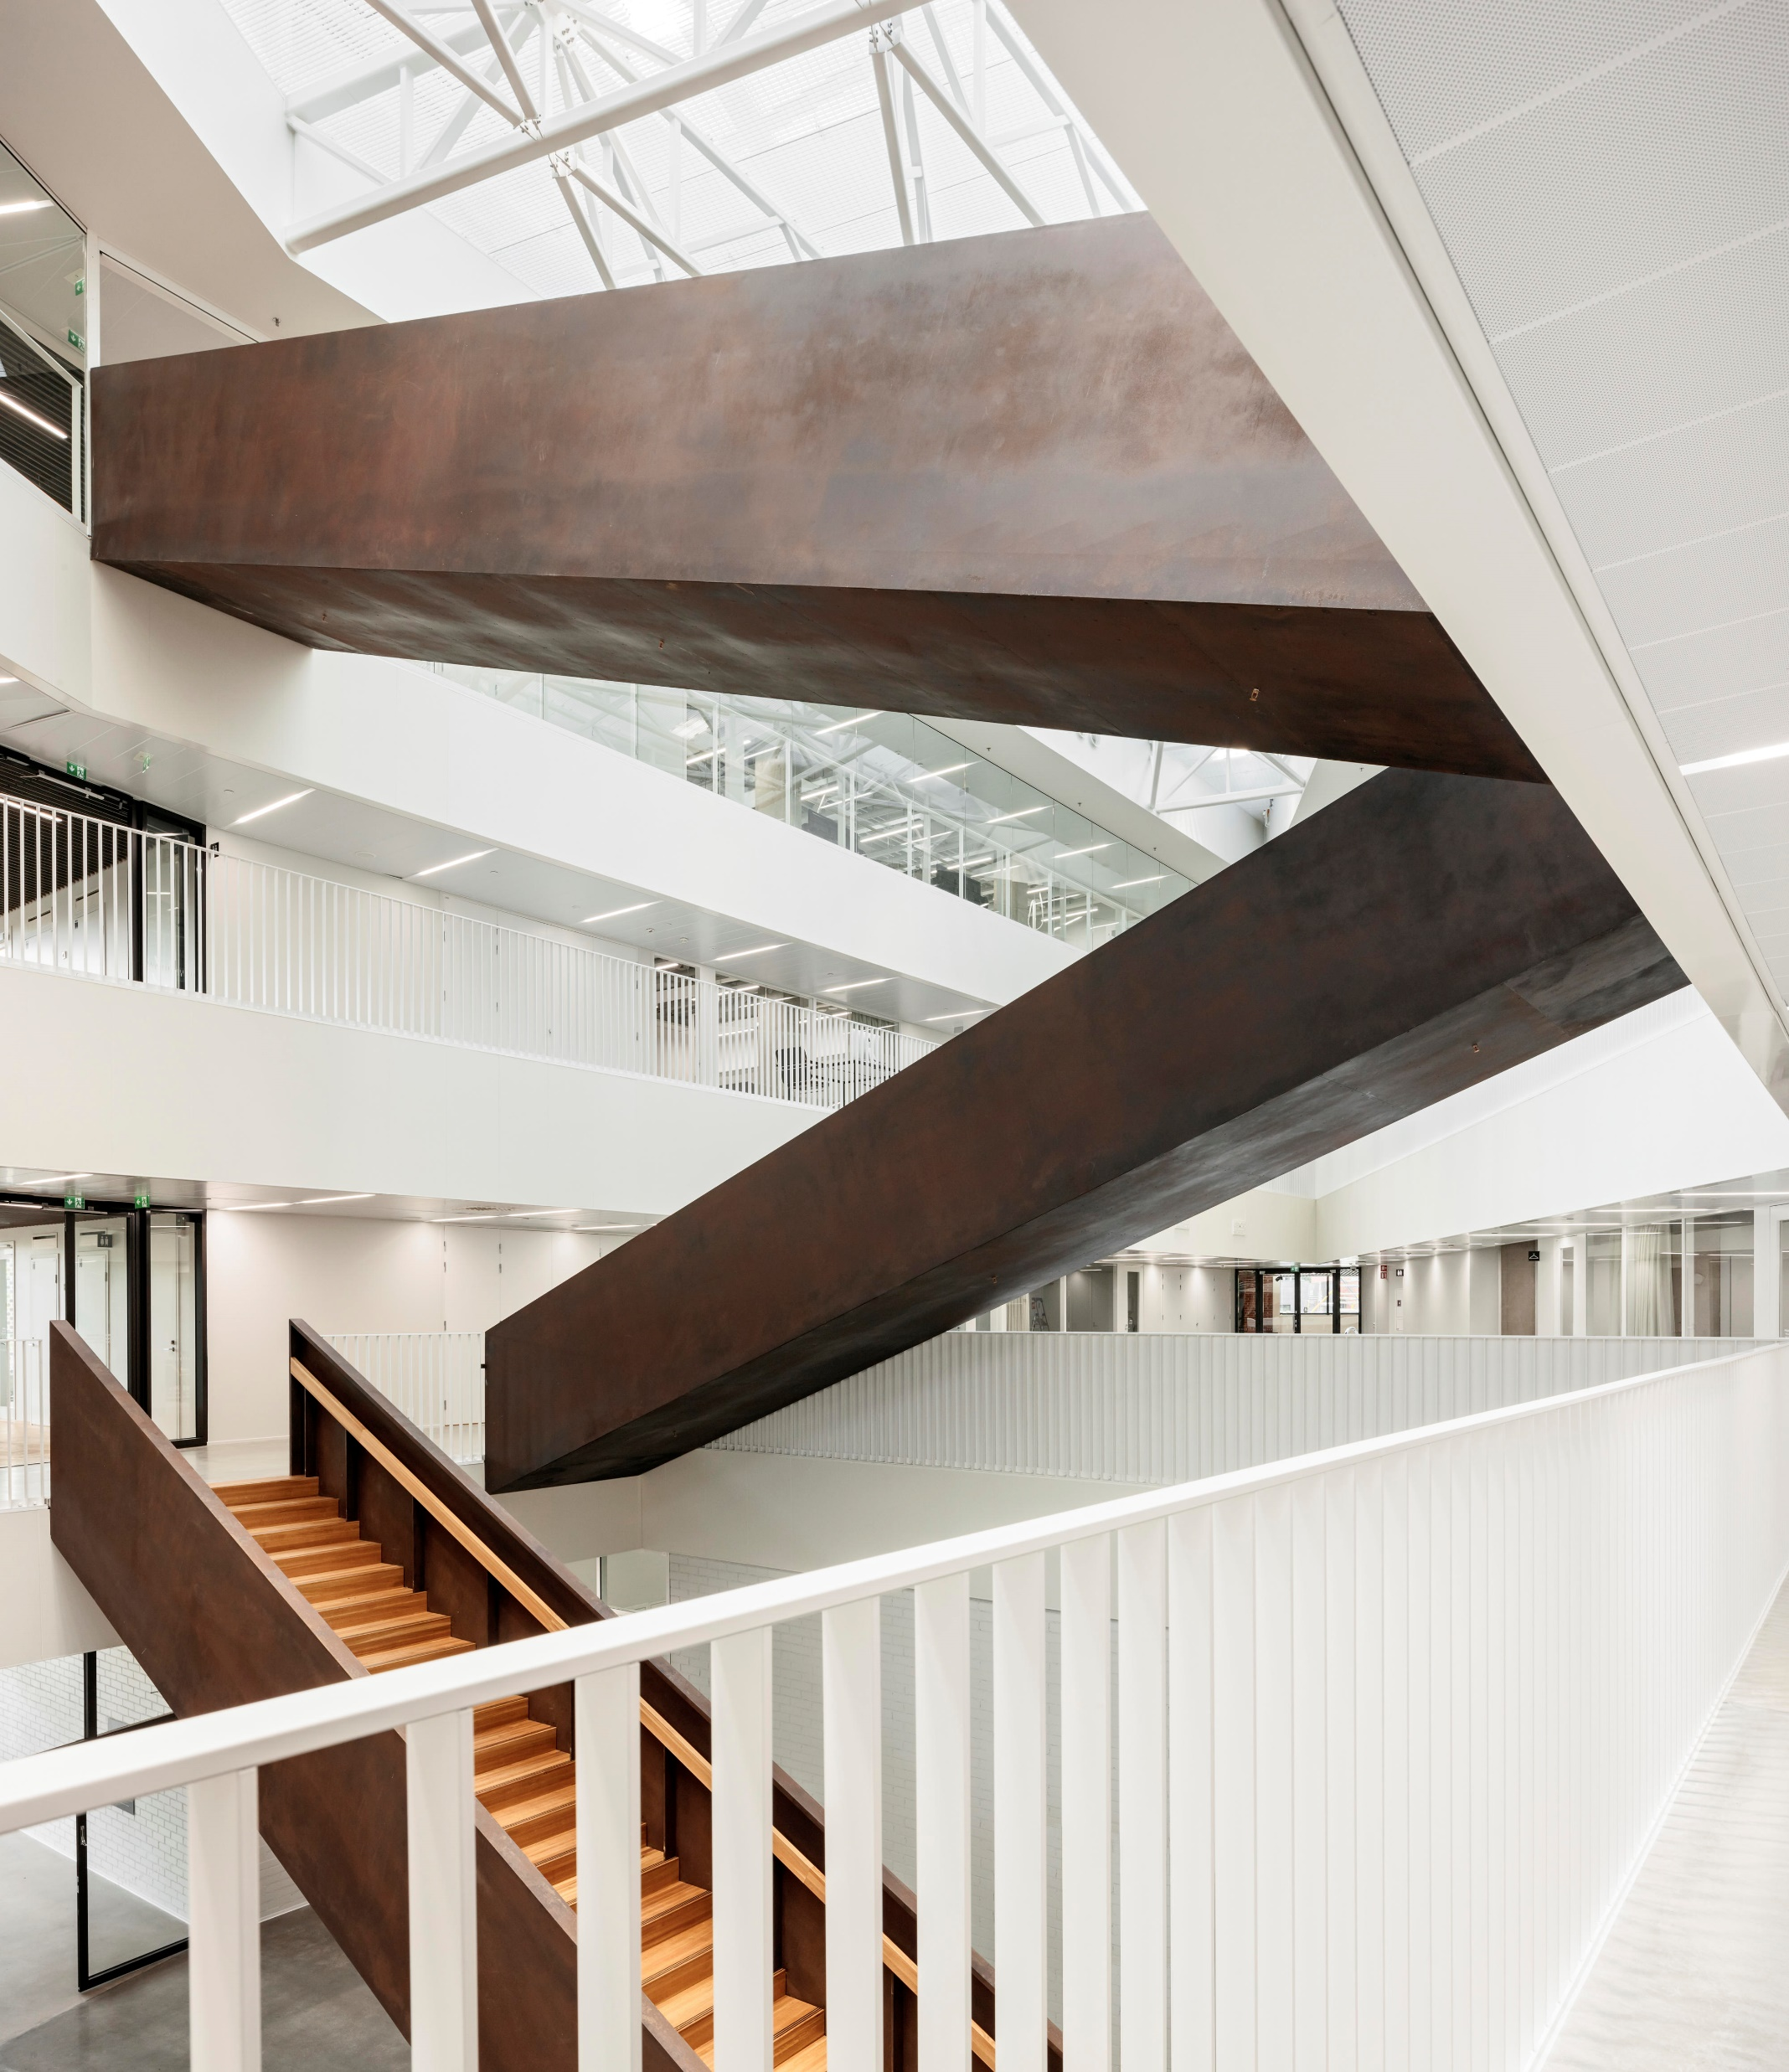
Aalto-universitehta
Aalto-universitehtas studerejit ja dutket diehtaga, dáidaga, ekonomiija ja teknologiija.
Notes:
VUOLLESKUVLA
Diehtibehtetgo, mii lea universitehta?
Universitehtas studerejit ja dutket iešguđet dieđasurggiid. Dávjjimusat universitehtaoahput álggahuvvojit logahaga vázzima maŋŋá.
Suomas leat oktiibuot 13 universitehta, main Aalto-universitehta lea okta.
Aalto-universitehtas studerejit ja dutket diehtaga, dáidaga, ekonomiija ja teknologiija. Aalto-universitehtas sáhttá studeret ovdamearkka dihtii akritektuvrra, hábmema, suvdilis ovttastumiid huksema, diehtoteknihka dahje suvdilis fitnodatdoalu.

Slide 3
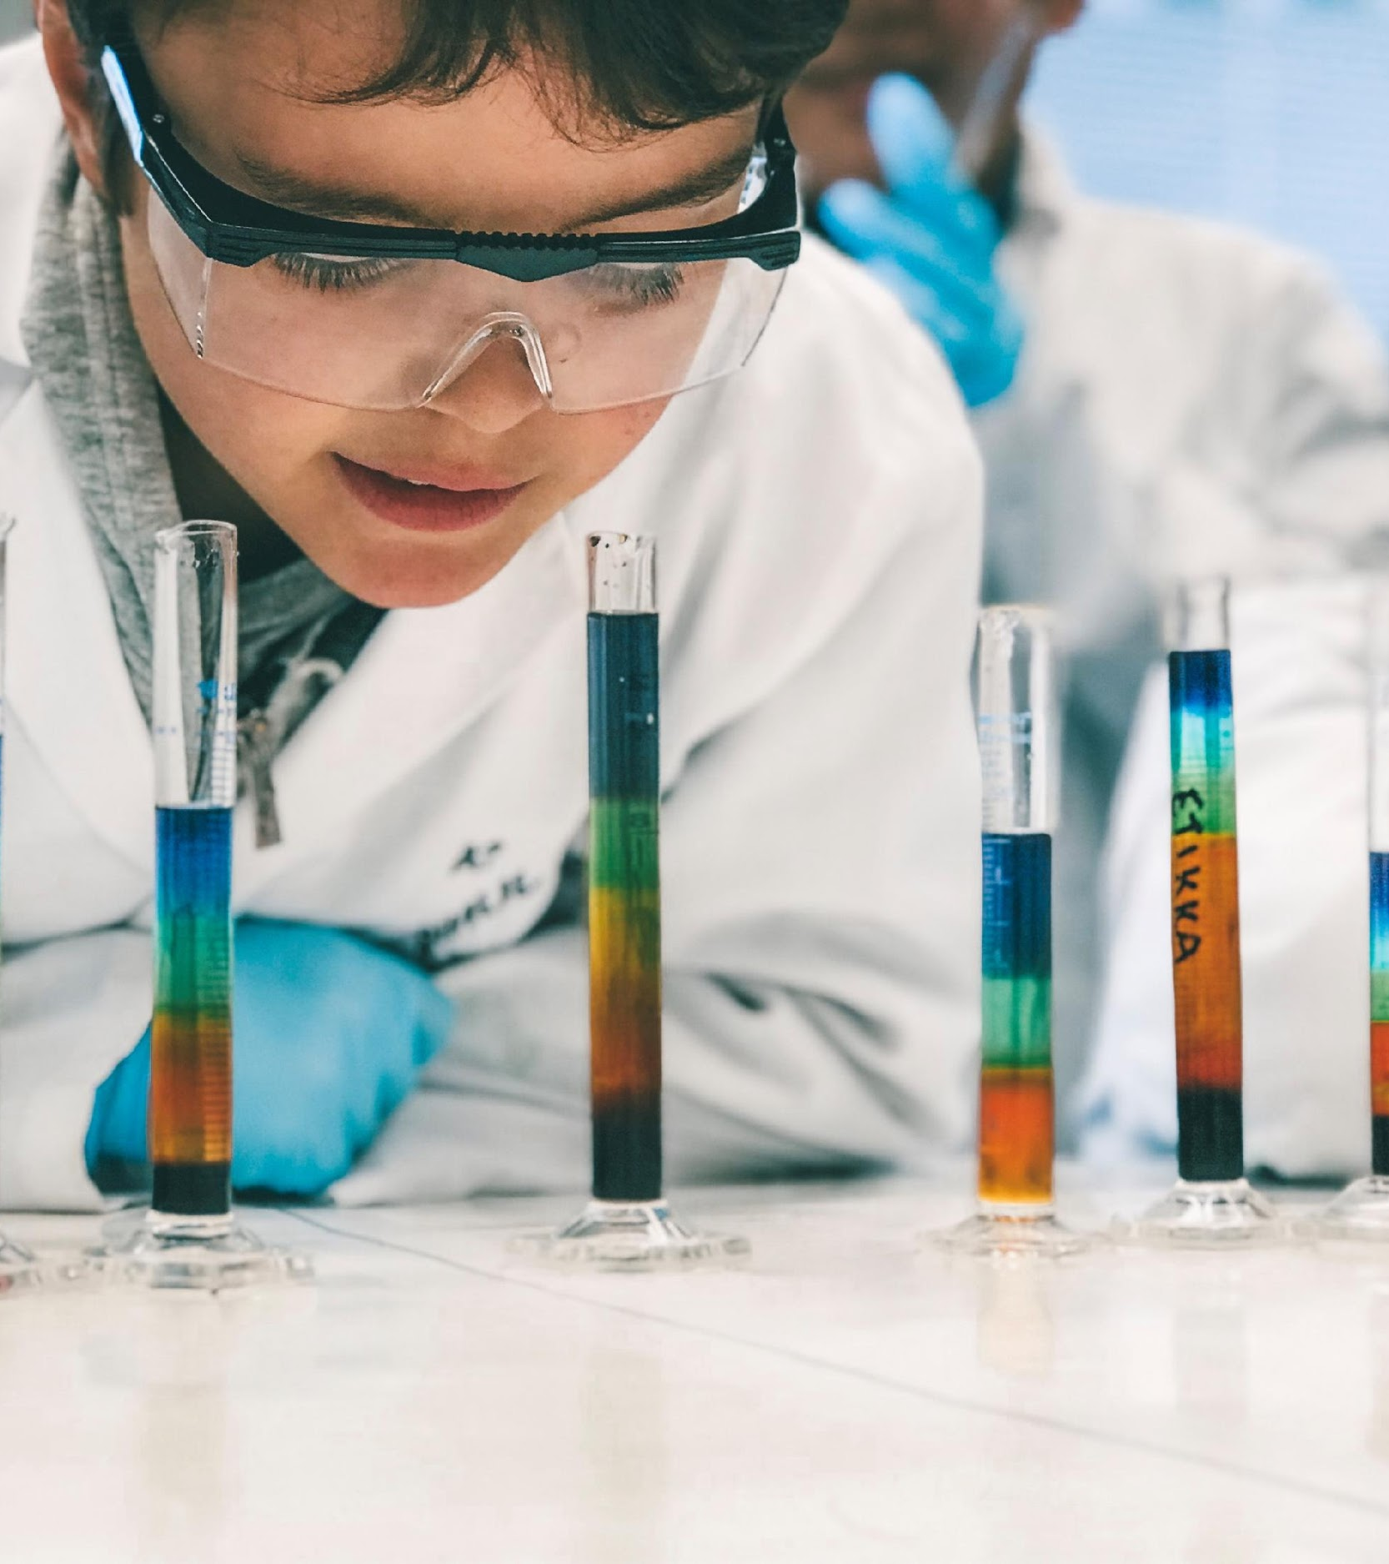
Aalto-universitehta Junior
Junior lea mánáid ja nuoraid iežaset universitehta, mas dutkat ja oahppat miellagiddevaš áššiid!
Notes:
VUOLLESKUVLA
Mii dalle lea Aalto-universitehta Junior? Aalto-universitehta Junior lea mánáid ja nuoraid iežaset universitehta, gos beassá oahppat ja dutkat miellagiddevaš áššiid. Min mihttomearri lea doarjut ja arvvosmahttit oahpahit ja oahppat diehtaga, matematihka, teknologiija, gávpediehtagiid ja dáidaga.
Mii lágidit ovdamearkka dihtii skuvlajoavkkuide bargobájiid ja gáiddusbargobájiid, geasseleairraid ja iešguđetlágan dáhpáhusaid.

Slide 4
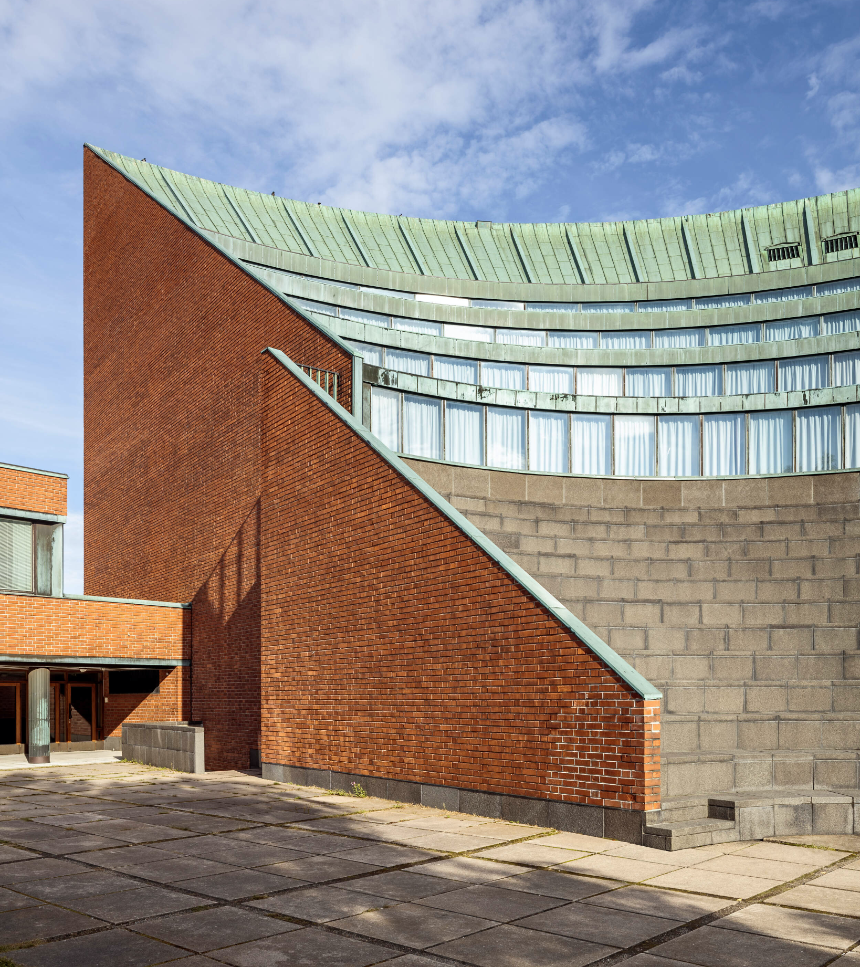
Aalto-universitehta
Aalto-universitehta lea máŋggamáhtolaš skuvla, gos dieđa ja dáidda deaivvadit teknihkain ja ekonomiijain.
Mii hukset suvdilis boahtteáiggi dutkamuša, oahpahusa ja dáiddalaš doaimma vugiiguin.
Notes:
BADJESKUVLA JA NUPPI DÁSSI

Slide 5
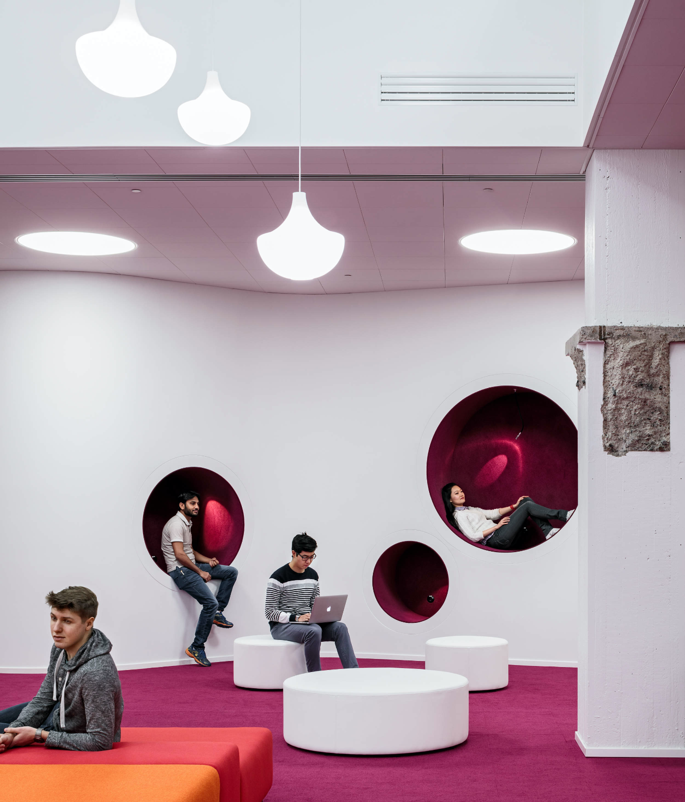
Guhtta allaskuvlla
Dáidagiid ja hábmema allaskuvla
Gávpeallaskuvla
Kemiija teknihka allaskuvla
Elefámu allaskuvla
Inšenevradiehtagiid allaskuvla
Vuođđodiehtagiid allaskuvla
Notes:
BADJESKUVLA

Slide 6
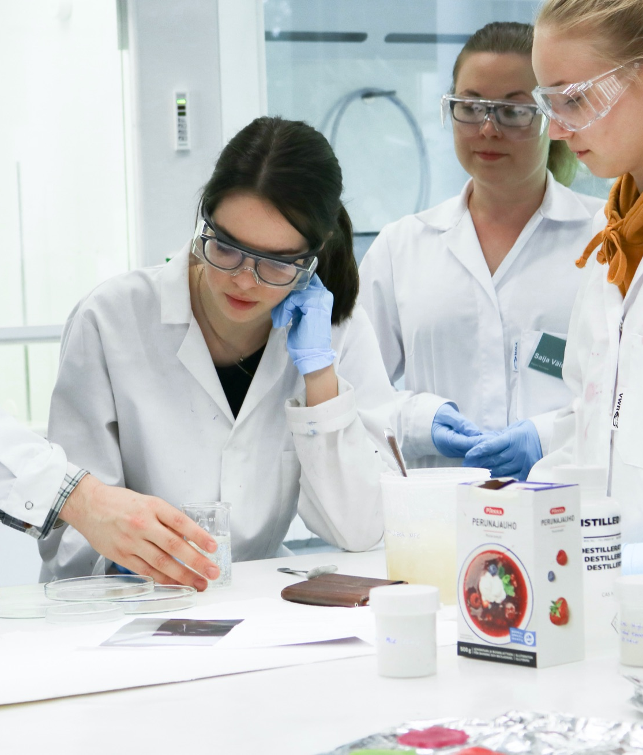
Aalto-universitehta Junior
Mii leat Aalto-universitehta uhca hámis!
Doaibmahámit:
Oahppogalledeamit
Dáhpáhusat
Rieggát ja leairrat
Gilvvut
Geahččal ruovttus -rávvagat &
materiálat

Slide 8
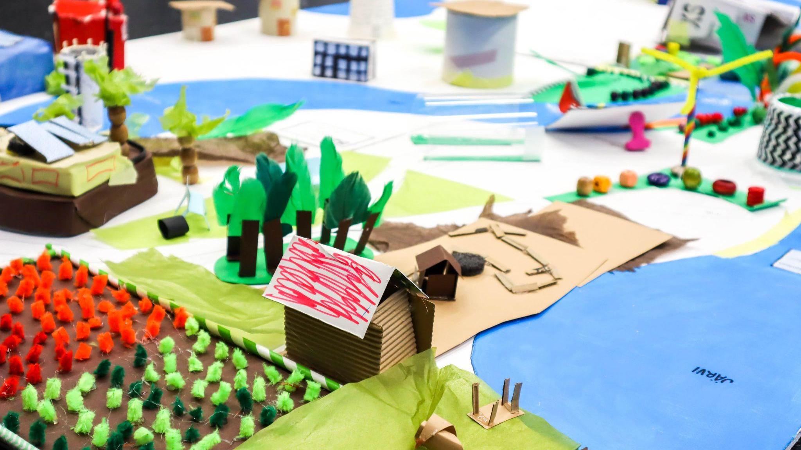
Boahtteáiggi suvdilis gávpot

Slide 9
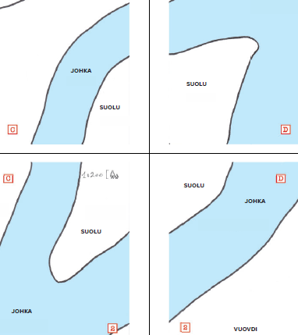
Dán bargobájis
Oahpásmuvvat suvdilvuođa doahpagii.
Mii oahppat, mot gávpogat plánejuvvojit.
Guorahallat, makkár boahtteáiggi gávpot lea olggos oaidnit.
Hukset ovttas suvdilis gávpoga.
https://upload.wikimedia.org/wikipedia/commons/d/d0/Carcassonne_in_Hattula.jpg
9
Notes:
Dán bargobájis oahpásmuvvat suvdilvuođa doahpagii, oahppat mot gávpogat huksejuvvojit, guorahallat, makkár sáhtášii leat boahtteáiggi gávpot ja hukset iežamet miniatyra boahtteáiggi gávpogis.

Slide 10

Maid suvdilis ovdáneapmi mearkkaša?

Slide 11

Suvdilis ovdáneapmi
Kuva: ykliitto.fi
Notes:
Suvdilis ovdáneami mihttomearri lea dorvvastit dálá ja boahttevaš buolvadagaide buriid vejolašvuođaid eallimii.
Dát mearkkaša, ahte mearrádusbargamis ja doaimmain birrasa, olbmo ja ekonomiija buresveadjin leat buot seammá dehálaš rollas. Dán govas oidnojit ON:id (Ovttastuvvan našuvnnaid) suvdilis ovdáneami 17 mihttomeari máilmmi rievdadeami várás. Dego govas oidno, mihttomeriin vuhtiiváldojuvvojit sihke biras, olbmot ja ekonomiija.
Luonddu buresveadjimis lea dehálaš, ahte olbmot eai ovdamearkka dihtii golat liiggás olu ja suodjalit ja gudnejahttet birrasa ja dan ealániid sihke eatnamis ja čázis.
Olbmuid buresveadjimis ovdamearkka dihtii dásseárvosaš vejolašvuođat dearvvašvuođafuolahussii ja skuvlavázzimii leat dehálaččat.
Ekonomiija fas veadjá bures, go stuorrun lea dássededdolaš ja garvit vealgáduvvamis ja ruhtaváriid skievttideames. Suvdilis ovdáneami bokte sáhttit ráhkkanit vuorddekeahtes diliide, omd. Koronapandemiija.

Slide 12
Makkár lea doaibmi gávpot?

Slide 13
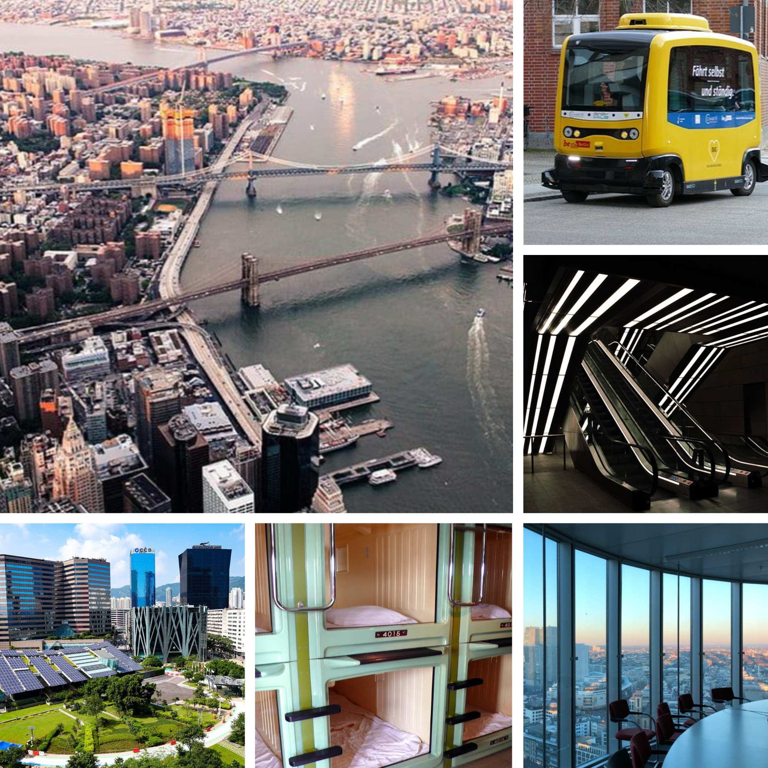
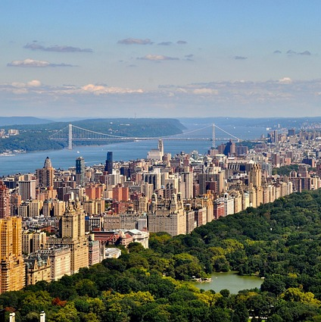
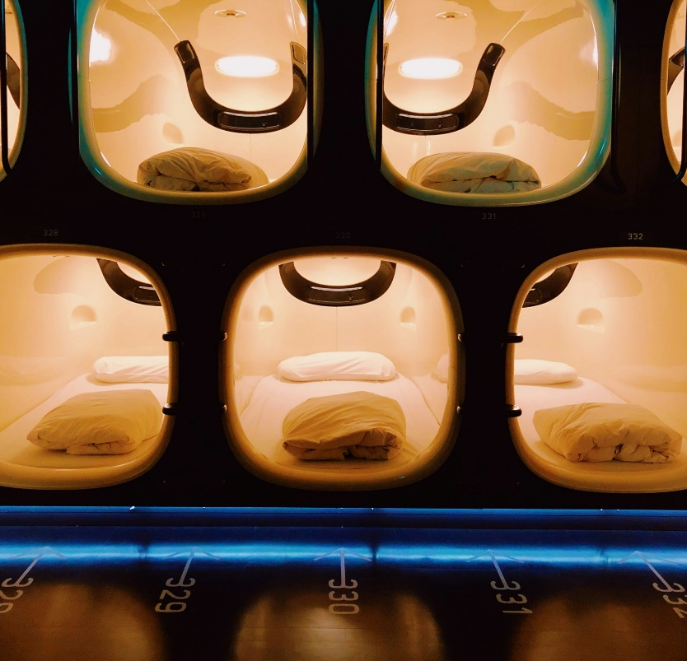
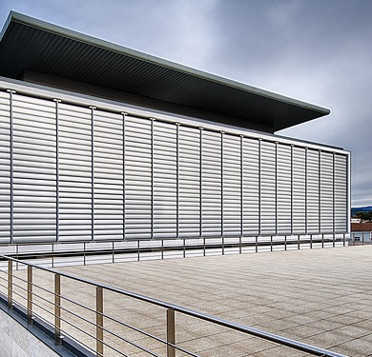
Doaibmi gávpot
Energiija
Ássan
Njuovžilis johtolat
Easttahisvuohta
Bálvalusat
Kuva: Pixabay/Falco
Kuva: Pixabay/DariaSophia
KuvaPixabay/Thiestro
13
13
https://www.pickpik.com/bird-s-eye-view-photo-city-87987
Kuva: Pixabay/Blazejosh
Kuva: Unsplash/Alec Favale
Kuva: Pixabay/Marcosantiago
Notes:
Energiija: Doaibmi gávpogis dárbbašuvvo energiija, dat leage buot doaimmaid vuolggasadji. Elefámu máhttit juo dál buvttadit ođasmuvvi luondduriggodagain, dego biekkas, čázis ja beaivvážis. Dáid geavaheami bokte dahkat vejolažžan suvdilabbo boahtteáiggi. Teknologiija lea ovdánan olles fártta. Ođđa beaivvášpánelat leat čađačuovgit ja daid sáhttá giddet ee. Balvasárguid (pilvenpiirtäjä) lásiide. Makkár energiijahámit geavahuvvojit boahtteáiggis? Guđe ođasmuvvi energiija sáhttá geavahit Suomas?
Ássan: Ain eambbo olbmot ásset gávpogiin ja fárrejit gávpogiidda, nappo visttit dárbbašuvvojit gávpogiin ain eanet. Suvdilis gávpotplánen lea dat, ahte seammá guvlui biddjojuvvojit sihke oamastan-, ássan- ja gávpoga láigovisttit, ná šaddet ovttaveardásaš ássanguovllut. Mot boahtteáiggis ásset? Fárrejitgo dálonguvlui oažžun dihte stuorit visttiid vai unnotgo visttit ain eanet?
Johtolat: Johtolat lea dehálaš oassi doaibmi gávpogis. Buorit almmolaš johtolaga fievrrut, sihkkelgeainnut ja vázzinjohtolagat dahket vejolažžan, ahte gávpogis lea álki, vuogas ja dorvvolaš johtit. Maiddái biillaide ja lossa johtolahkii dárbbašuvvojit doaibmi geinnodagat, vai ovdamearkka dihtii dávvirat johtet báikkis nubbái njuovžilit. Mot johtit boahtteáiggis? Mot johtolat doaimmašii buorebut?
Easttahisvuohta: Lea dehálaš, ahte gávpogiin buohkat besset johtit ovttaveardásaččat. Sáhtát govahallat iežat skuvlamátkki: jus jođášit juvlastuoluin, beasašitgo veahki haga dohko, gos leat mannamin? Jus deaivvat mátkki alde omd. lossa uvssaid dahje tráhpaid, johtolat ii leat easttaheapme. Oahpistangalbbat álkidahttet johtima. Dát galggašedje leat iešguđetláganat, dego jietna-, čuoggesčála-, govva- ja teakstarávvagat.
Bálvalusat: Fitnodagat dahket vejolažžan, ahte gávpoga ássit sáhttet oastit buktagiid ja bálvalusaid lahka ja fállet máŋggalágan bargosajiid. Makkár bálvalusat doaibmi gávpogis galggašedje leat?

Slide 14
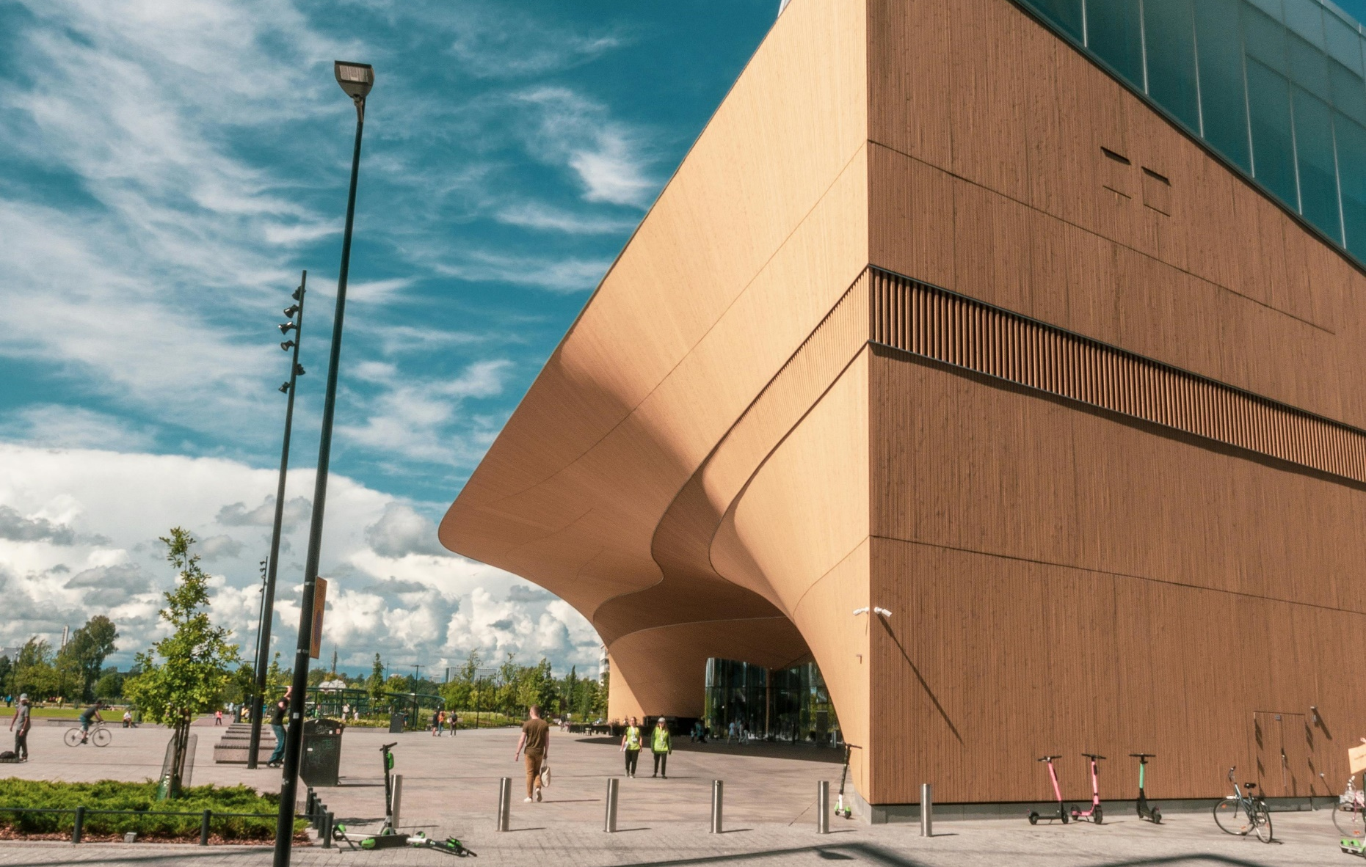
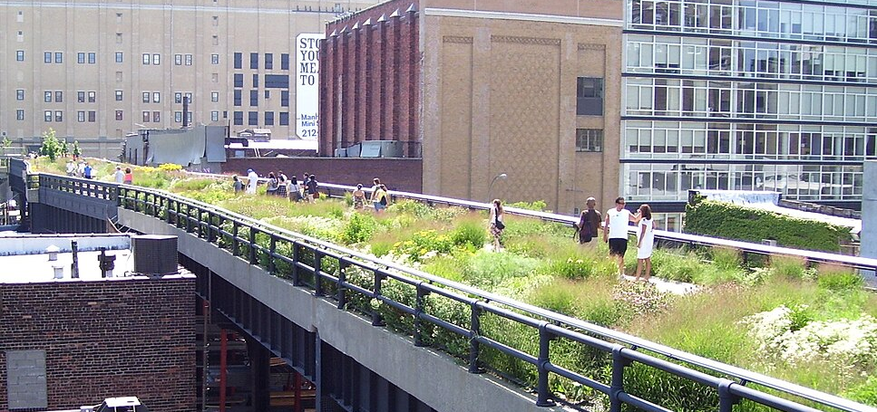
Doaibmi lanjat gávpogis
Lanjat, mat heivejit máŋgga iešguđet geavahanulbmila várás
Guoibmás almmolaš lanjat, mat leat rabas buohkaide, ja gosa lea álki mannat
Lanjat, maid sáhttá nuppástuhttit máŋgga ulbmila várás – boares lanjaide hutkojuvvojit ođđa geavahanulbmilat
Kuva: Pexels/Christian Robinson
Kuva: Beyond My Ken - Own work, CC BY-SA 4.0,
Notes:
Doaibmi gávpogis olbmot loktet sihke olgun ja siste, sihke ruovttus ja almmolaš lanjain. Máŋgga geavahanulbmila várás oaivvilduvvon lanjat dahket vejolažžan čoahkkanemiid, vuorrováikkuhusa ja máŋggabealagis barggildeami gávpogis.
Almmolaš latnja lea buot olbmuide rabas latnja, gos lea álki johtit, sáhttá golahit áiggi ovttas ja okto. Almmolaš lanjat sáhttet leat ovdamearkka dihtii párkkat, oidnosat, museat ja girjerájut. Buori almmolaš lanja kritearat leat ovdamearkka dihtii loaktin, juvssahttivuohta, rabasvuohta, máŋga geavahanulbmila jna. Helssega guovddášgirjerádju Oodi lea huksejuvvon gávpotolbmuid deaivvadanbáikin. Dat sisttisdoallá árbevirolaš girjerádjodoaimmaid lassin ee. ealligovvateáhtera, kafea-, bargo- ja áiggeájanaslanjaid. Oodi olggobealde leat maid doaimmalaš guovllut, sihke mánáide ja ollesolbmuide (ovdamearkka dihtii stoahkanšillju, faláštallanbáiki, geassevirkkosmahttinguovlu).
Lanjaid geavahanulbmil molsašuddá ja vuogáiduvvá doaibmi gávpogis. Geavahusas eret váldojuvvon lanjaid hutkojuvvojit ođđa geavahanulbmilat. Omd. New Yorkas lea 10 mehtera allodagas ovddeš ruovdemáđii, mii rievddai dárbbašmeahttumin, go dávviriid fievrridišgohte tráileriiguin. Dál ovddeš ruovdemáđii lea guhkes parka, “The High Lune”, man bokte sáhttá mannat vácci ja návddašit luonddus gasku gávpoga, gos ásset miljovnnat olbmot.

Slide 15
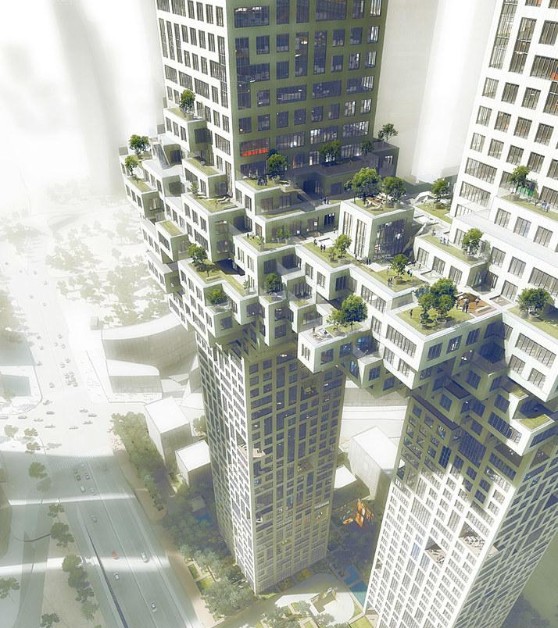
Boahtteáiggi gávpot-plánen
Viidodaga geavaheapmi
Huksen bajás- ja vulosguvlui
Ruonasguovlluid hutkás plánen
Kuva: Flickr/MVRDV
Notes:
Go gávpoga viidodat dievvá, leago áidna čoavddus hukset bajásguvlui? Ná leat dahkan stuorra gávpogiin, gos leat maiddái máilmmi alimus huksehusat.
Ovdamearkka dihtii gilvin, párkkat ja faláštallangiettit gáibidit olu viidodaga. Gos dát doaimmat dáhpáhuvvet, jus juohke sajis lea huksejuvvon biras? Sáhtášiigo huksehusaid seinniid ja gáhtuid ávkkástallat? Maid visot sáhttá hukset bajásguvlui? Sáhtášii guovllu, mii báhcá eatnama vuollái, maid ávkkástallat eanet?
Luondu ja šaddolašvuohta leat dehálaš oassi gávpoga buresveadjimis. Boahtteáiggis ruonasguovlluid plánen gáibida hutkáivuođa, jus eananviidodat dievvá huksehusaiguin. Makkár vugiiguin luonddu girjáivuiđa oažžut seailut gávpogiin? Dán áigge gávpogiin oidnojit juo ollu iešguđetkágan ruonasseainnit ja -gáhttut.

Slide 16
Hárjehus:
Pláne boahtteáiggi suvdilis gávpoga!
Notes:
Čuovvovaččat mii hukset miniatyra boahtteáiggi suvdilis gávpogis.

Slide 17
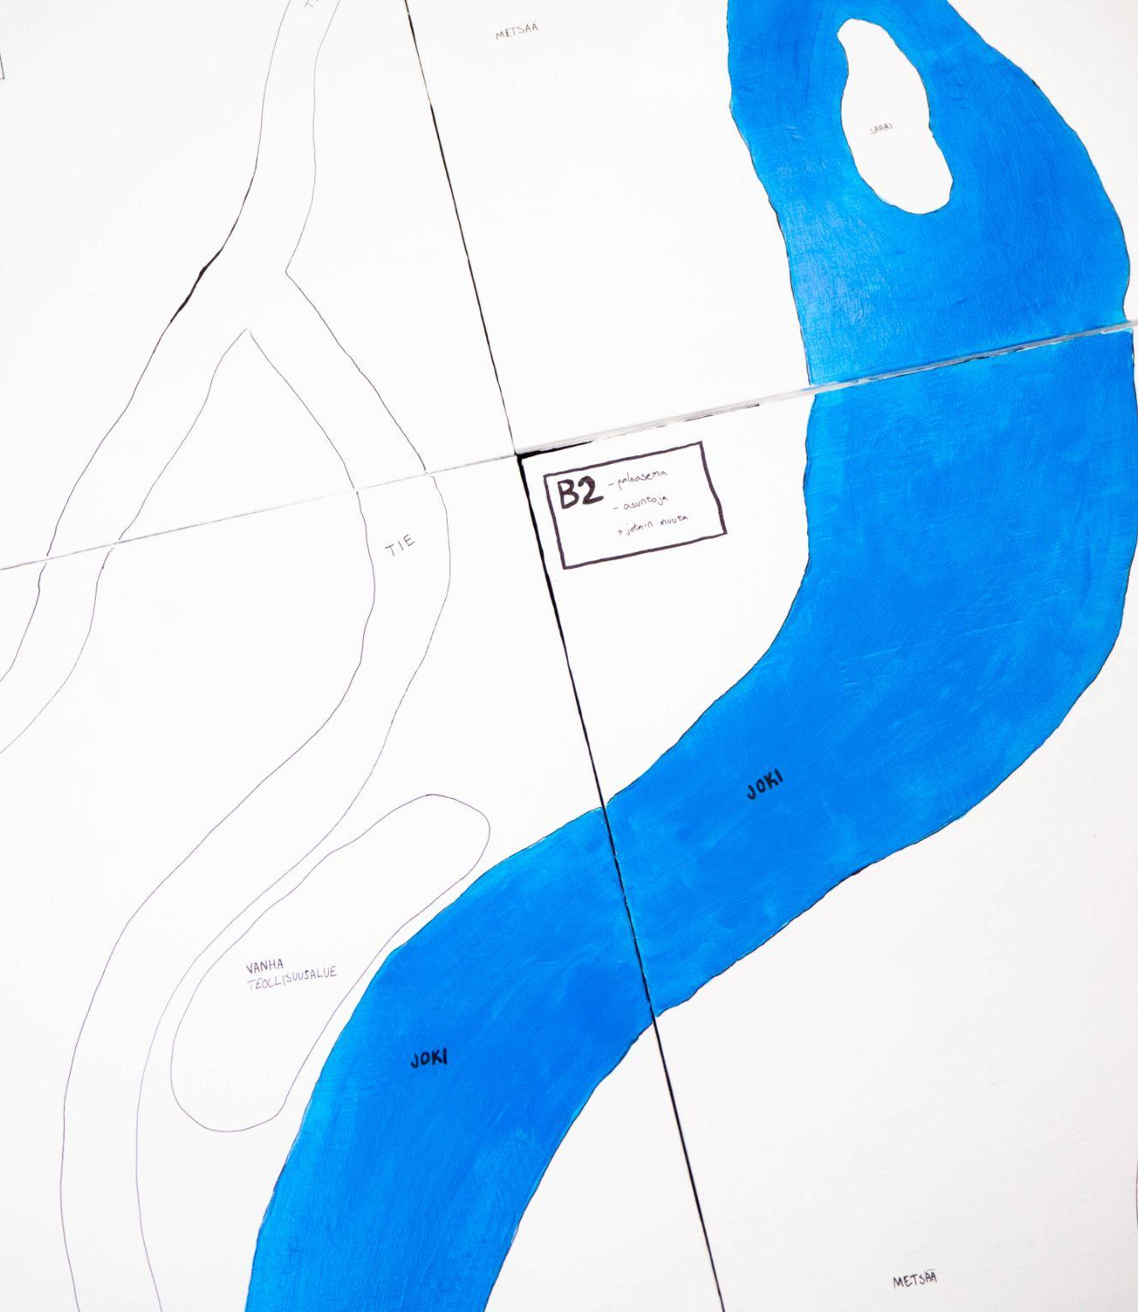
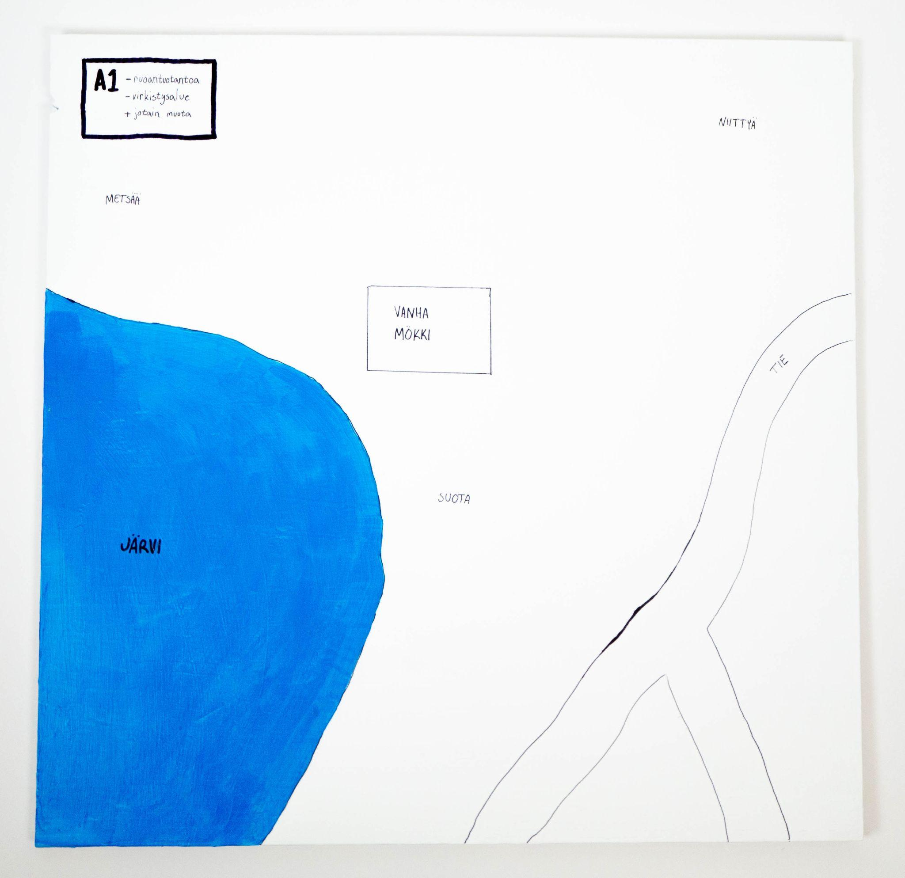
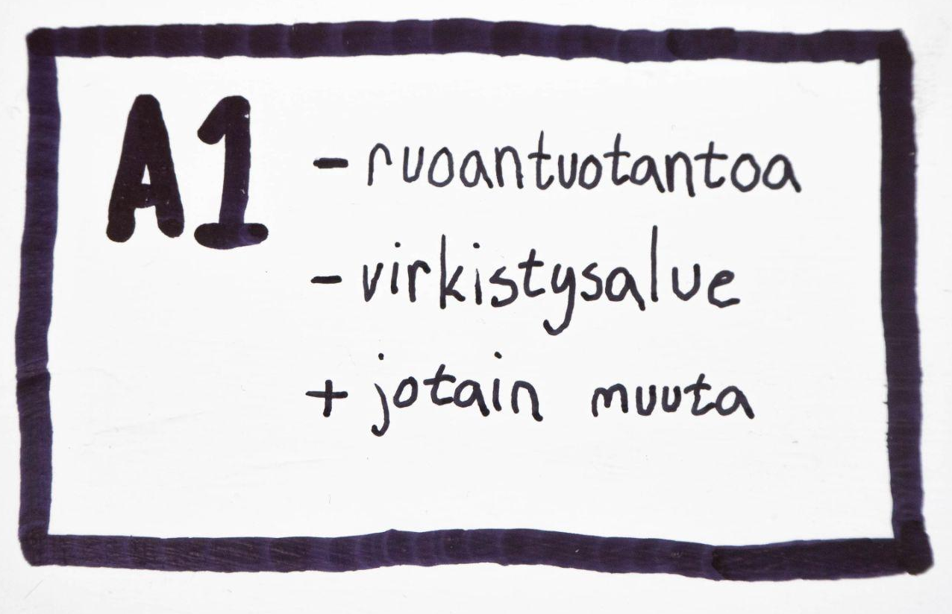
Bargomuttut
1. Vuorbádit párrii dahje jovkui iežas kártábihtá.
2. Oažžubehtet guokte plánenhástalusa, ollašuhttet dain unnimustá nuppi.
3. Geainnuid, jogaid jna. vuolginsajiid ii oaččo rievdadit, vai gávpoga sáhttá loahpas čohkket.
Notes:
Kártábihtát leat oktiibuot 16. Hárjehusa gánnáha ollašuhttit párralagaid dahje uhca joavkkuin. (Jus leat unnán oahppit, páraide sáhttá juohkit guokte kártábihtá dahje okta molssaeaktu lea maid guođđit oasi kártábihtáin eret, goittotge nu, ahte báhcán bihtáin sáhttá hábmet oktilaš gávpoga)
Geainnuid, jogaid jna. vuolginsajiid ii oaččo rievdadit, muhto iežas bihtá siste sáhttá molsut ovdamearkka dihtii geainnu gokčamiin dan vilges báhpáriin ja sárgumiin ođđa geainnu báhpárii

Slide 18
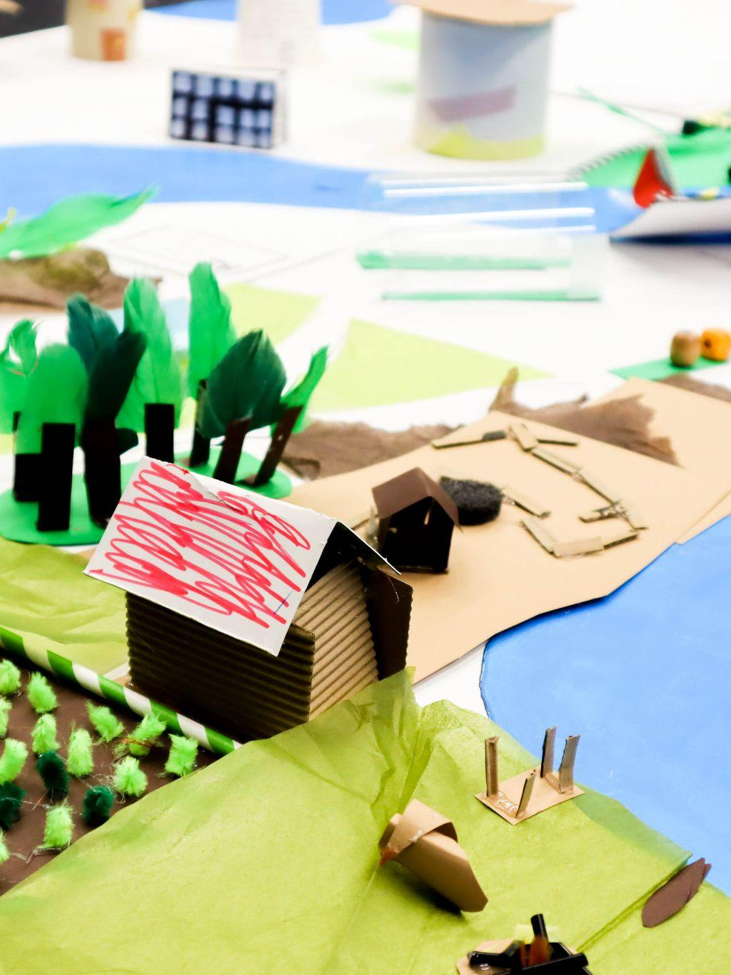
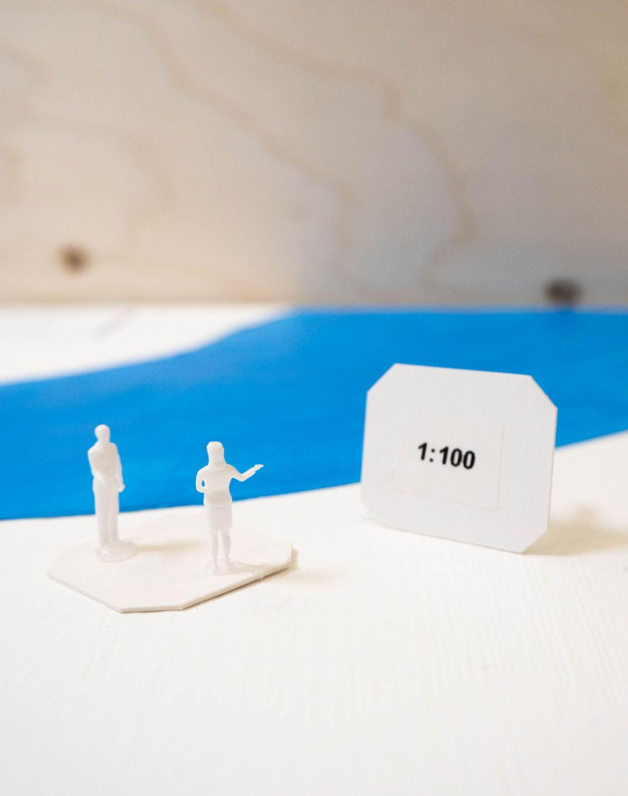
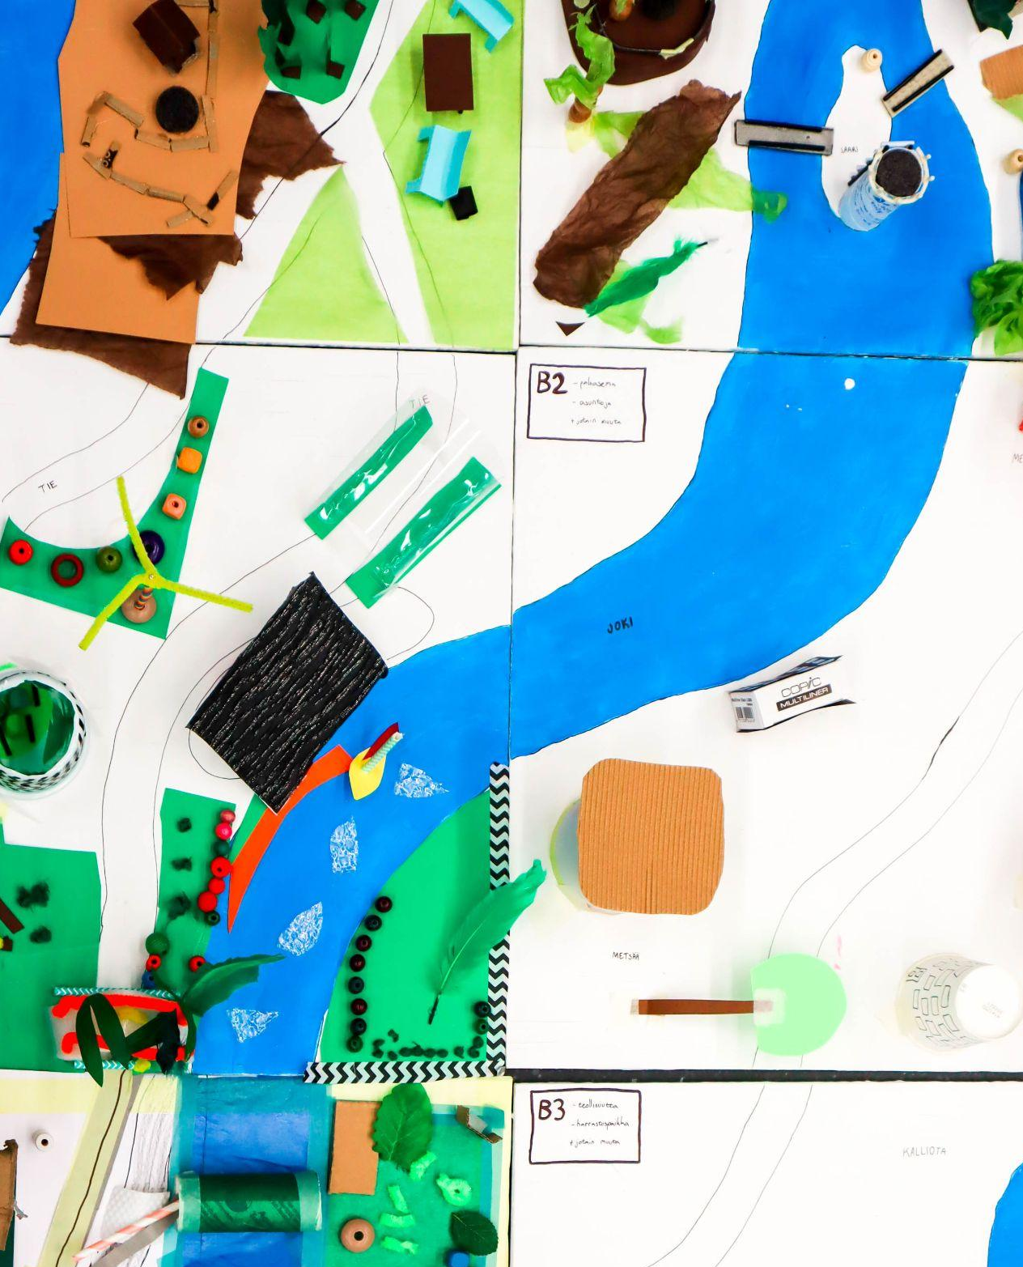
Bargomuttut
4. Hukset ođahanmateriálain ja kartoŋŋas elemeanttaid kártávuđđui.
5. Muitet hukset mihttoláva mielde!
6. Čohkket kárttá bihtáid oktii ja geahččat makkár lea boahtteáigi, man mii leat huksen.
Notes:
Miniatyra ii dárbbaš leat olggos oaidnit “eakti”, muhto baicca dat lea ovttageardánahttojuvvon veršuvdna duohtavuođas. Omd. vuovddis sáhttet leat golbma muora.
Jus háliidehpet rievdadit muhtin saji kártávuođus, sáhttibehtet stellet dan ala vilges báberihtá ja sárgut ođđa rájáid dahje gokčat diŋggaid geavahemiid ivdnebáhpára.
Gánnáha planet ja hukset vuosttažin stuorra elemeanttaid. Dán maŋŋá sáhttibehtet dahkat detáljaid. Ávkkástallet huksemis gárvves kássamodeallaid ja hámiid, vai bargan ovdána jođánabbot.
(Fuom. Rávagovva kárttá čohkkemii gávdno oahpaheaddji ofelaččas!)

Slide 19
Giitu!
Notes:
Leatgo gažaldagat?
Doaškut olles jovkui gieđaid ovttas.

Slide 20
Govvagáldut
Dia 7: https://www.ykliitto.fi/sites/www.ykliitto.fi/files/images/SDGt_kaikki_uusi_0.jpg
DIA 10:
  https://pixabay.com/fi/photos/ajoneuvo-autonominen-autonominen-ajo-4759347/
  https://pixabay.com/fi/photos/aurinko-paneeli-city-energia-4478105/
  https://pixabay.com/fi/photos/liukuportaiden-metro-k%C3%B6%C3%B6penhaminan-4907329/
  https://unsplash.com/photos/white-mattresses-with-blanket-RDIa_qFpWHc
  https://pixabay.com/fi/photos/manhattan-new-york-yhdysvallat-3425664/
DIA 11:
  https://commons.wikimedia.org/w/index.php?curid=10811588
  https://www.pexels.com/photo/helsinki-central-library-oodi-5018661/
DIA 12: https://www.flickr.com/photos/eager/6490804445
Lisäksi:
Aalto-yliopisto Junior / Rainer Paananen
Aalto-yliopisto Junior / Olli-Pekka Saukkoinen
Aalto-yliopisto Junior / Ida Ruuth
Aalto-yliopisto Junior / Sini Kivioja

